Slide 1
Office communication

Slide 2
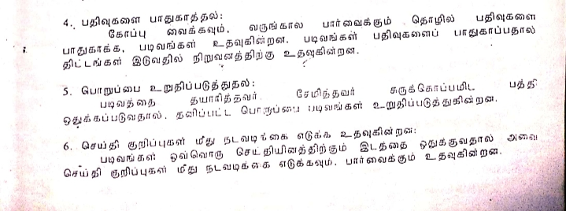
அலுவலகப்படிவங்களை பயன்படுத்தும் நன்மைகள்:

Slide 3
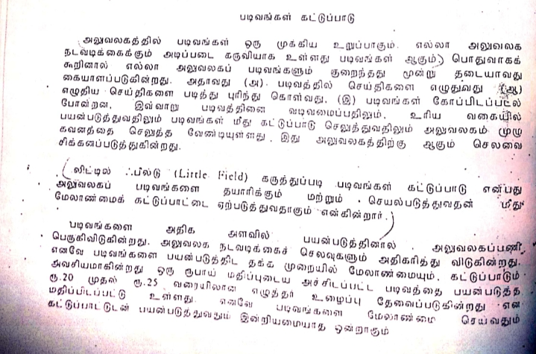

Slide 4
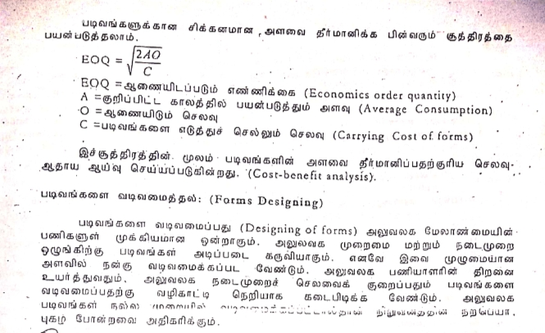

Slide 5
